Slide 1
Rekayasa Perangkat Lunak
.: Erna Sri Hartatik :.

Slide 2
Pembahasan
Konsep dasar Rekayasa Perangkat Lunak (Software Engineering)
Model-model Pengembangan Perangkat Lunak
Siklus Hidup Perangkat Lunak (SDLC/System Development Life Cycle)

Slide 3
Pendahuluan
Bayangkan anda mempunyai sebidang tanah yang akan dibangun rumah.
Bagaimana proses pembangunan rumah anda :????
Jika anda memulai membangun dengan cepat ? (hanya dibantu oleh anak anda yang berumur 14 tahun)…
Jika anda pergi ke sembarang pengembang…
Jika Anda mempekerjakan seorang arsitek untuk mendesain dari awal…
apakah yang akan dihasilkan ????

Slide 4
Bagaiamana dg membangun perangkat lunak ?
Software development biasanya akan melakukan hal yang sama ketika mendapatkan persoalan sederhana yang membutuhkan solusi komputasi : berfikir sejenak, menghadap komputer dan kemudian mulai mengetikkan baris demi baris code. Tidak ada kertas-kertas yang memuat perancangan aristektur dan algoritma secara rinci, karena semua rancangan itu ada di dalam kepala.
Oleh karena itu kita memerlukan Rekayasa Perangkat Lunak

Slide 5
PL
IEEE-Standar Glossary of Software Engineering Terminology, 1990:
“Computer programs, procedures, and possibly associated documentation and data pertaining to the operation of a computer system.”
Maksudnya :
Perangkat lunak merupakan kumpulan dari program, prosedur, dan dokumen data lain yang saling berhubungan yg merepresentasikan masalah di dunia nyata yang dikonfigurasikan dalam sebuah bentuk aplikasi yang harus dikerjakan komputer

Slide 6
RPL / SE
Disiplin ilmu yg membahas semua aspek produksi perangkat lunak, mulai dari tahap awal spesifikasi sistem sampai pemeliharaan sistem setelah digunakan.
Perangkat Lunak yang dibuat harus mampu:
Tepat waktu
Tepat anggaran
Meningkatkan kinerja
Mengoperasikan prosedur sistem dengan benar

Slide 7
Perbedaan RPL dengan Rekayasa Sistem (RS)?
Rekayasa Sistem (RS) berkaitan dengan semua aspek dalam pembangunan sistem berbasis komputer termasuk hardware, rekayasa PL dan proses.
RPL adalah bagian dari rekayasa sistem yang meliputi pembangunan PL, infrasktruktur, kontrol, aplikasi dan database pada sistem.

Slide 8
Produk PL
Produk Generik (Umum)
Sistem stand-alone standar yang diproduksi oleh organisasi pengembang dan dijual ke pasar terbuka ke siapapun yg membelinya. Biasa disebut sebagai software shrink-wrapped.
Contoh : pengolah kata (word processor)
Produk pesanan (yang disesuaikan)
Sistem yang dipesan oleh pelanggan tertentu. Dikembangkan khusus bagi pelanggan oleh kontraktor perangkat lunak.
Contoh : Sistem untuk mendukung proses bisnis tertentu dan sistem kontrol lalu lintas udara

Slide 9
Karakteristik PL
Mempunyai daya guna yang tinggi (usability)
Mempunyai kinerja sesuai fungsi yang dibutuhkan pemakai
Mampu diandalkan (be reliable)
Mudah dirawat/diperbaiki (maintenability)
Lebih efisien
Mempunyai antarmuka yg menarik (eye cathcing user interface)
Mempunyai siklus hidup yang cukup lama (long life time)

Slide 10
Proses Perangkat Lunak
Spesifikasi – apa yang harus dilakukan oleh perangkat lunak dan batasan/kendala pengembangannya
Pengembangan – proses memproduksi sistem perangkat lunak
Validasi – pengujian perangkat lunak terhadap keinginan penggunak
Evolusi – perubahan perangkat lunak berdasarkan perubahan keinginan.

Slide 11
Model Proses PL
Suatu representasi proses perangkat lunak yang disederhanakan, dipresentasikan dari perspektif khusus
Contoh perspektif proses:
Perspektif Alur-kerja (workflow) - barisan kegiatan
Perspektif Alur Data (Data flow) – alur informasi
Perspektif Peran/Aksi – siapa melakukan apa.

Slide 12
Model-model Pengembangan PL
Classic life cycle / Waterfall (Air Terjun)
Prototype
Transformasi formal
RAD (Rapid Application Development)
Pengembangan Incremental
Spiral
Fourth-Generation Techniques (4GT)

Slide 13
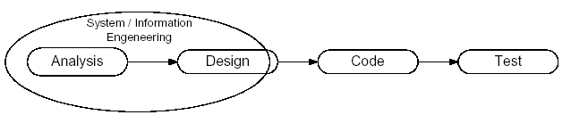
Classic life cycle

Slide 14
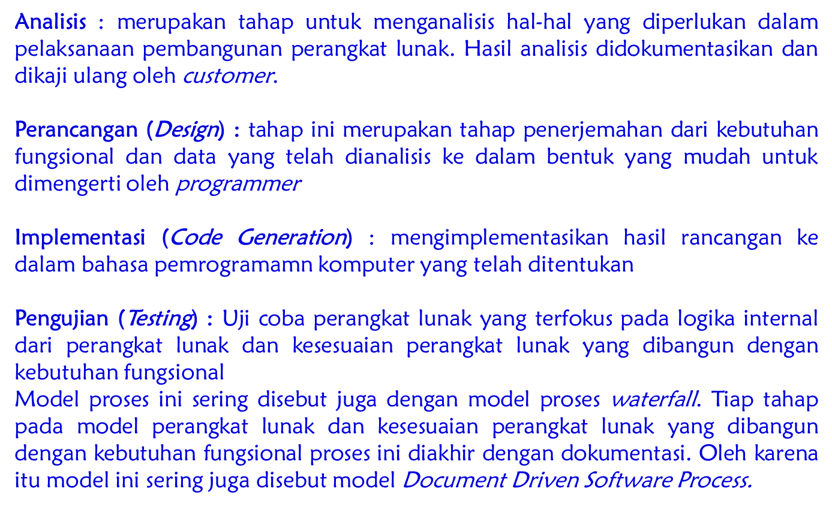

Slide 15
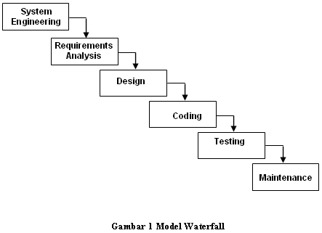

Slide 16
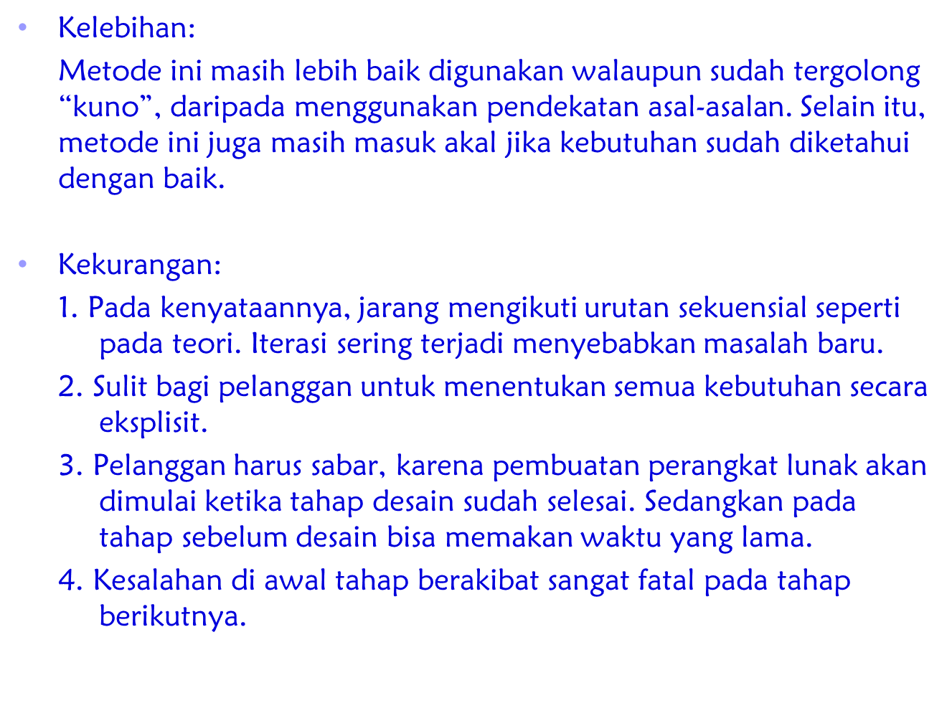

Slide 17
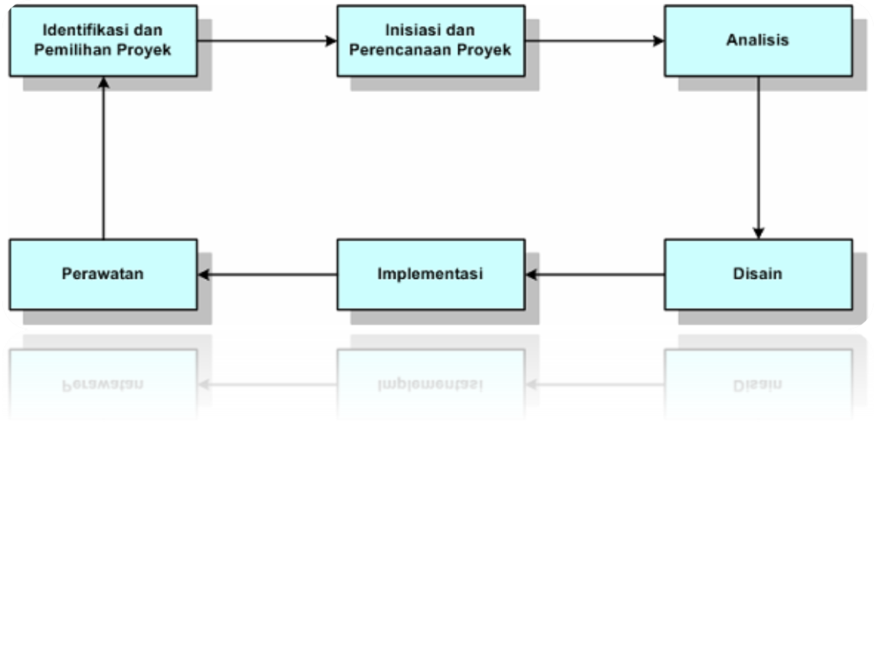
System Development Life Cycle (SDLC)

Slide 18
Tugas I (Individu)
Carilah penjelasan tentang Model pengembangan PL yang lain, beri keterangan dalam tiap alur sertakan kelebihan dan kekurangannya.
Prototype
Transformasi formal
RAD (Rapid Application Development)
Pengembangan Incremental
Spiral
Fourth-Generation Techniques (4GT)
Tugas dijadikan PDF sampai tanggal 17 Oktober 2019.
Kumpul di classroom

